Slide 1
Portafolio de clase
Gabriel A. Caravaca Garrido

Slide 2

1.¿Qué es un portafolio web?
Un portafolio web es una colección digital de trabajos, logros y habilidades, presentada a través de una página web.

Slide 3
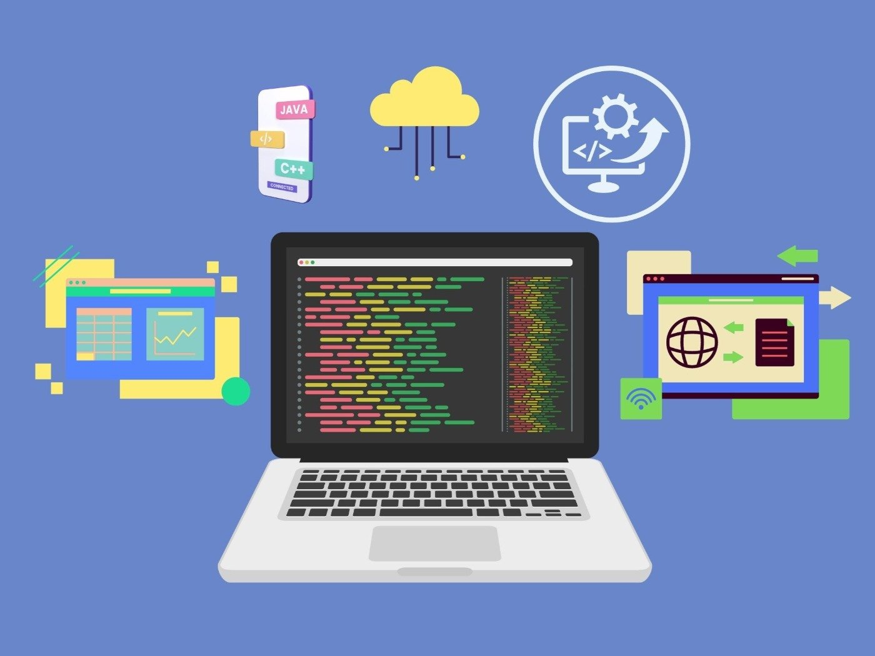
2.¿Cuál carrera lleva en la universidad CENFOTEC?
Después de haber convalidado varios cursos llevo 3 cuatrimestres en la carrera de Programación de Software.

Slide 4
3.¿Cuál es el punto fuerte a nivel técnico que puede aprovechar de acuerdo a su perfil profesional?
A nivel técnico el punto que mayor puedo aprovechar es a nivel lógico. Conozco mi ignorancia y no puedo decir que domino todos los idiomas de programación en los que he trabajado, sin embargo, puedo decir que he fortalecido mi lógica y facilidad de aprender algo nuevo.

Slide 5
4. ¿Cuáles son las herramientas tecnológicas que puede usar en el desarrollo del portafolio web front-end?
Las herramientas que puedo utilizar son HTML, CSS y JAVASCRIPT para la programación.
SQL para bases de datos.
Para orden de versiones del código, GitHub y Azure.

Slide 6
5.¿Qué tipo de portafolio web le gustaría desarrollar (laboral o freelance)?
Estoy abierto a cualquiera de las dos opciones, sin embargo considero que el freelance es para perfiles un poco más experimentados ya que tienen que hacer todo por ellos mismos. Me gustaría trabajar primero siendo un programador junior para poder recolectar más conocimientos.

Slide 7
6.Autobiografía
Mi nombre es Gabriel A. Caravaca Garrido
Nací el 04 de diciembre de 1999 en San José, Costa Rica.
Soy estudiante de Programación de Software en la universidad CENFOTEC.
Crecí en Coronado, y desde niño me apasionaban las computadoras.
En mi tiempo libre, disfruto jugar video juegos, tocar música (batería) y ver películas y series. En el futuro quiero dedicar una parte de mi tiempo a programar videojuegos.

Slide 8
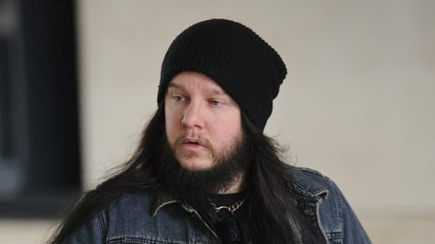
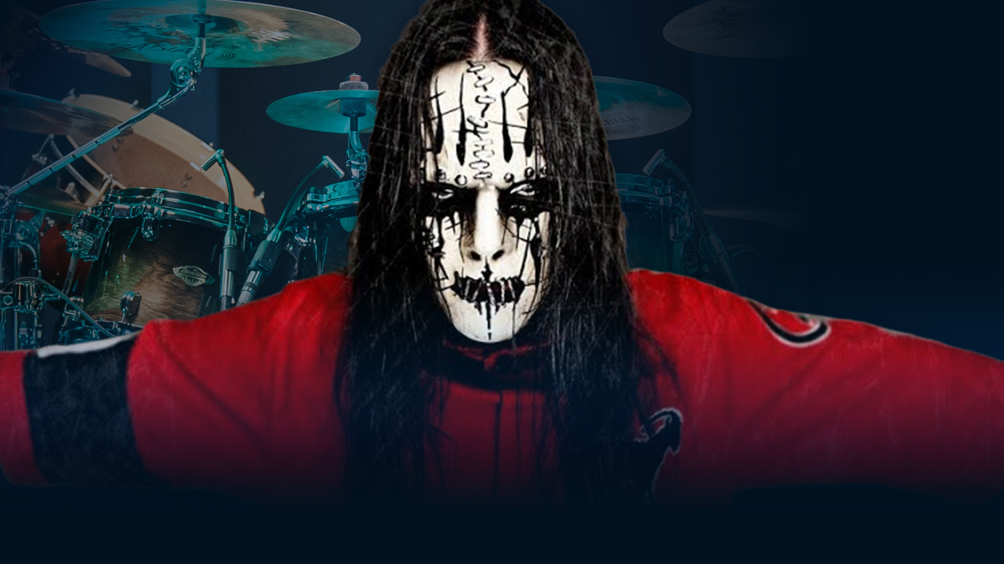
7.Escribir la biografía de un personaje favorito
Su nombre es Joey Jordison (Nathan Jonas Jordison).
Nació el 26 de abril de 1975 en Des Moines, Iowa, EE.UU.
Fue un destacado baterista, conocido por ser uno de los miembros fundadores de la banda de metal Slipknot.
Jordison mostró interés por la música desde joven y empezó a tocar la batería en su adolescencia. Su estilo innovador y su energía en el escenario ayudaron a definir el sonido único de Slipknot, contribuyendo a su éxito mundial.
A lo largo de su carrera, también tocó con otras bandas como Murderdolls y Vimic. Además de su destreza en la batería, era multiinstrumentista y compositor.
Joey Jordison dejó un legado perdurable en el mundo de la música antes de su fallecimiento el 26 de julio de 2021 causa de una enfermedad, siendo recordado como uno de los bateristas más influyentes de su generación y de la historia de la música metal.

Slide 9
8.¿Qué proyectos puede incorporar en el portafolio web? ¿Recordar y escribir usando viñetas o numeraciones?
El proyecto de hospital realizado en el curso Proyecto 2 del primer cuatrimestre del 2024.
(SIMULACRO) Calculadora.
(SIMULACRO) Tienda en línea.
(SIMULACRO) To-Do List.
(SIMULACRO) Conversor de moneda.

Slide 10
9.¿Qué enseñanza le brindo la tarea?
Esta tarea me hizo pensar acerca de cuales van a hacer mis proyectos del portafolio y retroinspección.

Slide 11
Conclusión
Estoy seguro de que al final de este curso voy a tener una base fuerte para contratación en cualquier empresa. Voy a utilizar un proyecto que realice el cuatrimestre pasado en programación 2, pero me preocupa que tengo que hacer 4 simulacros habiendo matriculado 5 materias. Espero poder seguir adelante con todas las materias.

